Slide 1
Keamanan lapis transpor
Hanif Jaka (1101140173)
Fransisca M. (1101140214)
Tiara Fadila (1101140281)
Dwiki Kurnia (1101140303)

Slide 2
Pengertian Secure Socket Layer
SSL merupakan suatu protocol layer transport yang digunakan dalam koneksi internet.
SSL dirancang untuk menggunakan TCP sebagai lapisan komunikasi untuk menyediakan koneksi yang handal end-to-end aman dan autentik.

Slide 3
Tujuan Utama SSL
Authentication
Memastikan bahwa message yang diterima berasal dari seseorang yang tersurat
Confidentiality
Melindungi pesan dari suatu usaha pembacaan oleh penerima yang tidak berhak disepanjang perjalanannya.
Integrity
Memastikan bahwa pesan asli, tidak mengalami perubahan dalam perjalanannya.

Slide 4
Lapisan SSL
SSL dibagi menjadi 2 lapisan : SSL Record Protocol
SSL Record
Protokol untuk menjamin keamanan data dan integritas.
SSL Handshake Protokol, SSL Cipher Change Protocol, SSL Alert Protocol, Application Protocol
Protokol yang dirancang untuk membangun koneksi.

Slide 5
Arsitektur SSL

Slide 6
SSL Session
SSL Session terjadi antara client dan server dengan tiap sesi yang ada dihasilkan dari Handshake Protocol. Session didefinisikan melalui berbagai parameter keamanan kriptografi yang dapat digunakan untuk banyak koneksi.

Slide 7
Parameter SSL Session
Session identifier
Peer certificate
Compression method
Cipher spec
Master secret
Is resumable

Slide 8
SSL Connection
SSL ConnectionBerfungsi untuk menyediakan jenis layanan yang sesuai bagi sebuah pesan yang akan dikirimkan.
Parameter SSL Connection:
Server and client random
Server write MAC secret
Client write MAC secret
Server write key
Client write key
Initialization vectors
Sequence numbers

Slide 9
Protokol-Protokol SSL
SSL Record Protocol
SSL Record Protocol menyediakan layanan keamanan dasar bagi protokol-protokol pada lapisan yang lebih tinggi, yaitu Handshake Protocol, Change Cipher Spec Protocol, dan Alert Protocol.

Slide 10
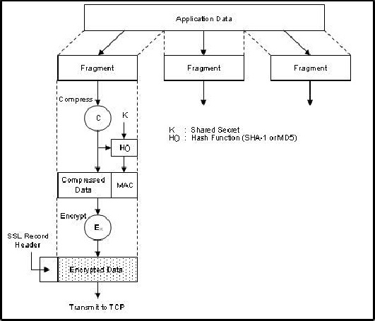
Operasi pada SSL Record Protocol

Slide 11
Operasi pada SSL Record Protocol
Fragmentasi
Pesan yang dikirim dari aplikasi lapisan atas difragmentasi ke dalam beberapa blok dengan ukuran masing-masing blok 2^14 byte (16384 bytes) atau kurang.
Kompresi dan dekompresi
Seluruh record dikompres menggunakan algoritma kompresi yang telah didefinisikan sebelumnya. Kompresi bersifat opsional pada SSL Record Protocol.

Slide 12
Operasi pada SSL Record Protocol
Penambahan MAC
MAC dihitung sebelum proses enkripsi. Proses komputasi MAC menggunakan shared secret key yang diperoleh dari master key.
Penambahan Header
SSL record header terdiri dari, Content type (8 bit), Major version (8 bit), Minor version (8 bit) dan Compressed length(16 bit).

Slide 13
Protokol-Protokol SSL
SSL Change Cipher Spec Protocol
Suatu pesan tunggal yang terkompres dan terenkripsi dengan Cipher Spec yang digunakan pada sesi tersebut. Pesan ini berisi satu byte tunggal dengan nilai 1. Pesan ini dikirim oleh server dan client untuk memberitahukan bahwa bahwa kedua belah pihak telah setuju untuk memproteksi suatu sesi dengan CipherSpec dan kunci yang telah dinegosiasikan.

Slide 14
Protokol-Protokol SSL
SSL Alert Protocol
Suatu pesan peringatan yang membawa pesan error /kerusakan dan deskripsi peringatan tersebut. SSL Alert Protocol terdiri dari dua byte. Byte pertama berupa nilai peringatan (1) atau fatal (2) yang memberitahukan tingkat kerusakan dari pesan.

Slide 15
Protokol-Protokol SSL
SSL Handshake Protocol
Server dan client akan saling mengotentikasi dan menegosiasikan algoritma enkripsi, MAC, dan kunci kriptografi yang akan digunakan pada pengiriman SSL record . Proses Handshake Protocol dilakukan sebelum proses pengiriman data dilakukan.

Slide 16
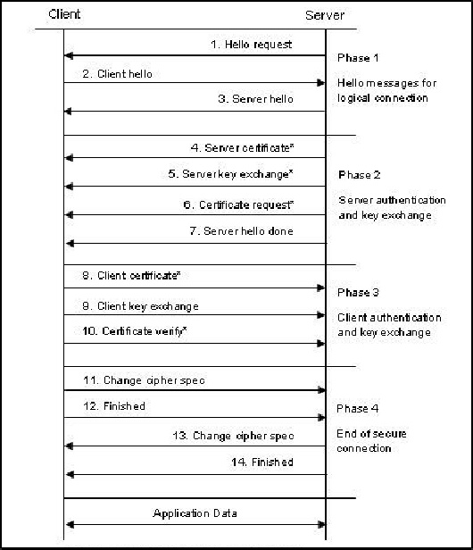
Proses SSL Handshake Protocol

Slide 17
Proses SSL Handshake Protocol
SSL Handshake Protocol dibagi ke dalam 4 fase :
Fase 1 : Pembangunan Koneksi
Fase 2 : Otentikasi Server dan Pertukaran Kunci
Fase 3 : Otentikasi Client dan Pertukaran Kunci
Fase 4 : Akhir Koneksi

Slide 18
Contoh Pengunaan RSA untuk enkripsi transfer data menggunakan SSL
Kode Ascii untuk M adalah 77. Bila Public Key adalah (n=3233 dan e=17) maka nilai M ini memenuhi syarat 0 < 77 < 3233; dan dapat langsung dilakukan kalkulasi.
c = (M pangkat e) mod n
Bila M=77, dan public Key adalah n=3233 dan e=17 maka:
c = (77 pangkat 17) mod 3233
c = 117582402033097174749136828787597 mod 3233
c = 3123

Slide 19
Contoh cara kerja ssl
Apa yang terjadi ketika browser bertemu dengan SSL :
Browser akan menunjukkan tanda gembok (padlock) seperti gambar di bawah ini pada URL Website pada Address Bar Browser.

Slide 20
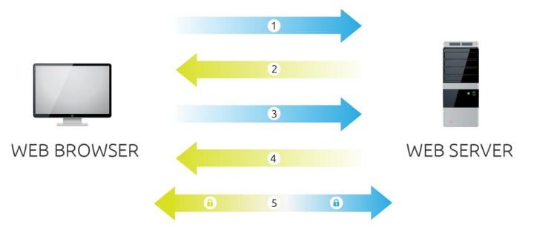
Contoh cara kerja ssl
Browser kemudian meminta identitas dari web server tersebut.

Slide 21
Contoh cara kerja ssl
Kemudian server akan mengirimkan kepada browser sebuah salinan dari Sertifikat SSL.

Slide 22
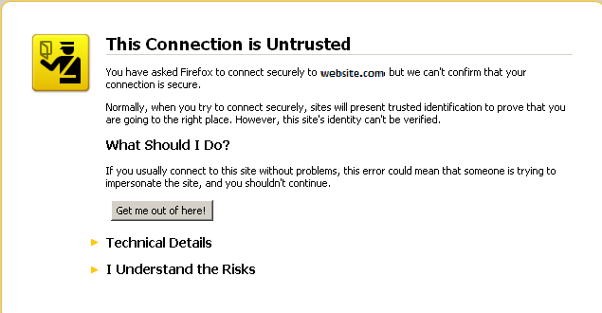
Contoh cara kerja ssl
Lalu browser akan memeriksa apakah Sertifikat SSL tersebut dapat dipercaya atau tidak

Slide 23
Contoh cara kerja ssl
Server kemudian akan mengirimkan kembali sebuah pengakuan yang telah ditanda tangani secara digital untuk kemudian sesi enkripsi SSL telah dapat dimulai.

Slide 24
Contoh cara kerja ssl
Data yang telah terenkripsi kemudian terjalin antara browser dan server selama proses komunikasi

Slide 25
Transport Layer Security (TLS)
Transport Layer Security (TLS) adalah sebuah protocol keamanan data melalui internet. Protokol ini mengijinkan aplikasi pada klien/server untuk saling berkomunikasi pada sebuah jalur yang didesain agar tidak bisa didengarkan/diketahui orang lain.

Slide 26
Transport Layer Security (TLS)
Tujuan utama dari TLS ini adalah cryptographic security, interoperability, extensibility, dan relative efficiency. Untuk mencapainya, TLS menerapkan dua level protokol pada kinerjanya yaitu :
TLS Record Protocol
TLS Handshake Protocol.

Slide 27
TLS Record protocol
TLS record protocol melakukan negosiasi koneksi yang private dan handal antara klien dan server. Meski record protocol bisa digunakan tanpa enkripsi, protokol ini tetap menggunakan kunci kriptografi simetris (symmetric cryptography Keys) untuk memastikan keamanan koneksi yang terjalin. Koneksi ini diamankan melalui pemakaian fungsi hash yang dihasilkan oleh Message Authentication Code.

Slide 28
Tls handshake protocol
TLS Handshake protocol mengijinkan komunikasi yang telah ter-autentikasi untuk memulai koneksi antara klien dan server. Protokol ini mengijinkan klien dan server untuk saling berbicara dengan bahasa yang sama, mengijinkan kedua belah pihak untuk menyetujui sebuah algoritma enkripsi dan kunci enkripsi terlebih dahulu sebelum protokol aplikasi memulai pengiriman data.

Slide 29
Keamanan tls
TLS memiliki sejumlah pengukuran keamanan :
Perlindungan terhadap downgrade protokol ke versi sebelumnya.
Penggunaan message digest yang dilengkapi dengan kunci, sehingga hanya pemegang kunci yang dapat melihat message authentication code (MAC).
SSL 3.0 yang merupakan pengembangan dari SSL 2.0 dengan menambahkan cipher berbasis SHA-1 dan dukungan terhadap autentikasi sertifikat.

Slide 30
IP Sec
IPSec (singkatan dari IP Security) adalah sebuah protokol yang digunakan untuk mengamankan transmisi datagram dalam sebuah internetwork berbasis TCP/IP.
IPSec melakukan enkripsi terhadap data pada lapisan yang sama dengan protokol IP dan menggunakan teknik tunneling untuk mengirimkan informasi melalui jaringan Internet atau dalam jaringan Intranet secara aman.
IPSec diimplementasikan pada lapisan transport dalam OSI Reference Model

Slide 31
IP Sec
IPSec mendukung dua buah sesi komunikasi keamanan, yakni sebagai berikut:
Protokol Authentication Header (AH) : menawarkan autentikasi pengguna dan perlindungan dari beberapa serangan (umumnya serangan man in the middle), dan juga menyediakan fungsi autentikasi terhadap data serta integritas terhadap data.
Protokol Encapsulating Security Payload (ESP) : Protokol ini melakukan enkapsulasi serta enkripsi terhadap data pengguna untuk meningkatkan kerahasiaan data.

Slide 32
Access Control
Access control merupakan kemampuan untuk membatasi dan mengontrol akses ke host dan aplikasi melalui link komunikasi.
Terdapat empat basic access control, yaitu:
Allowing Access
Denying Access
Limiting Access
Revoking Access

Slide 33
Basic Access Control
Allowing Access
Memberikan akses kepada beberapa komputer
Denying Access
Menolak beberapa komputer untuk mengakses
Limiting Access
Memberikan akses, namun tidak diberikan secara sepenuhnya
Revocation Access
Memberikan akses kepada komputer dan dapat mencabut akses dari komputer tersebut.

Slide 34
Access Control Lists
Access Control Lists (ACLs), digunakan untuk mengontrol akses sistem file dan traffic flow di sebuah jaringan.
File System ACLs, terdapat tiga permission yang digunakan yaitu, read, write dan execute.
Network ACLs, permission yang digunakan berupa bilangan biner yang terdiri dari allow dan deny.

Slide 35
Capability
Capability berorientasi pada penggunaan token untuk mengontrol akses. Hak akses berdasarkan kepemilikan token tersebut.

Slide 36
Access Control Model
Discretionary Access Control (DAC)
Model access control berdasarkan keputusan pemilik resource. Pemilik dapat menentukan siapa yang mendapat access atau tidak.
Mandatory Access Control (MAC)
Keputusan terhadap yang dapat mengakses resource bukan hanya pemilik, namun juga sebuah grup atau seseorang yang dapat mengakses.
Role-Based Access Control (RBAC)
Model access control yang serupa dengan mandatory access control. Perbedaannya access yang dibatasi.

Slide 37
Access Control Model
Attribute-Based Access Control (ABAC)
Model access controlvberdasarkan atribut. Contohnya seperti Captcha.
Multilevel Access Control
Model access control ini digunakan ketika model access control diatas kurang aman untuk melindungi informasi pada access control yang kita gunakan.

Slide 38
Access Control Matrix
Access Control Matrix merupakan matriks dimana setiap subjek direpresentasikan oleh baris, dan setiap objek direpresentasikan oleh kolom
Matriks M[s,o] merupakan operasi subjek s membawa objek o
Matriks ini merepresentasikan hak akses dari subjek.
Setiap object dapat membuat list, yaitu access control list. Sedangkan subjek dapat membuat list, yaitu capabilities.

Slide 39
Referensi
Andress, J. 2011. The Basics of Information Security. Syngress
Stallings, W. 2011. Cryptography and Network Security: 5th Edition. Prentice Hall.
http://www.jaringan-komputer.cv-sysneta.com/apa-itu-secure-socket-layer-ssl
http://shintaprasetiadevi.blogspot.com/2012/11/secure-socket-layer.html
https://www.academia.edu/5460253/Secure_Socket_Layer
http://azxmy.blogspot.co.id/2012/05/pengertian-serta-cara-kerja-ssl-rsa-pgp.html

Slide 40
Referensi
http://alfatw.hol.es/apa-itu-ssl-dan-tls.html
http://elman.elsyah.net/2014/08/20/protokol-ssl-dan-tls/

